Slide 1
İSTATİSTİKLERLE KADIN

Slide 2
Türkiye’de Kadın
Cinsiyete göre seçilmiş göstergeler, 2015

Slide 3
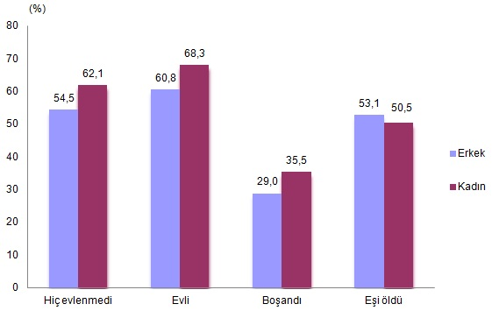
Medeni duruma göre mutluluk oranı, 2016

Slide 4
Her 10 kadından yaklaşık 4’ü yaşadığı çevrede kendini güvensiz hissetti Yaşam memnuniyeti araştırması sonuçlarına göre; 2016 yılında yaşadıkları çevrede gece yalnız yürürken kendilerini güvensiz hissedenlerin oranı toplamda %26,2 iken bu oran erkeklerde %15,2, kadınlarda %37 oldu. Erkeklerin %71’i, kadınların ise %47,5’i yaşadıkları çevrede kendilerini güvende hissetti.

Slide 5
Kadınlar siyasi alanda erkeklere göre daha az yer aldı Türkiye Büyük Millet Meclisindeki kadın milletvekili oranı 1935 yılında %4,5 iken, 81 yıl sonra bu oran %14,7'ye yükseldi. Türkiye’de bakan sayısı 2016 yılında 27 olup bunların sadece biri kadın oldu. Ülkemizde 2009 yılı yerel seçimlerinde kadın belediye başkanı oranı %0,9 iken 2014 yılı yerel seçimlerinde bu oran %2,9 oldu. Kadın muhtar oranı 2009 yılı yerel seçimlerinde %2,3 iken 2014 yılı yerel seçimlerinde bu oran %2 oldu (TÜİK, 2016).

Slide 6
Dünya’da Kadın
Dünya genelindeki kadınların % 35'inin, hayatlarının herhangi bir döneminde partneri olmayan bir kişi tarafından fiziksel ve/veya cinsel şiddet yaşadığı tahmin edilmektedir. Bununla birlikte, bazı ulusal çalışmalar, kadınların %70’inin partnerleri tarafından fiziksel ve / veya cinsel şiddete maruz bırakıldığını

Slide 7
Avrupa Birliği üyesi olan 28 ülkedeki kadınların %43’ü, partneri tarafından yaşamlarının herhangi bir döneminde psikolojik şiddete uğramıştır (UN Women, 2017).

Slide 8
2016 yılında yapılan bir araştırmaya göre, Washington’da yaşayan kadınların ¼’inden fazlası, toplu taşıma araçlarında cinsel tacizin bir türünü yaşadığını belirtmiştir.

Slide 9
Dünya çapında yaklaşık 120 milyon kız çocuğu hayatlarının bir döneminde cinsel ilişki veya diğer cinsel eylemlere zorlandı. Kız çocuklarına karşı cinsel şiddetin failleri çoğunlukla şu andaki ya da eski kocaları, partnerleri ya da erkek arkadaşlarıydı.

Slide 10
Bugün 30 ülkede 200 milyon kadın ve kız çocuğu kadın sünneti mağduru. Bu ülkelerin çoğunda, kız çocukları 5 yaşından önce sünnet edildi.

Slide 11
Yararlanılan Kaynaklar
TÜİK (2016). İstatistiklerle Kadın, 2016. Haber Bülteni (7 Mart 2017).
Washington Metropolitan Area Transit Authority (2016). Understanding Sexual Harresment on Public Transportation, Corporate Brief Safe Cities and Safe Public Spaces.
UN Women (2017). Facts and figures: Ending violence against women. http://www.unwomen.org/en/what-we-do/ending-violence-against-women/facts-and-figures#notes (Erişim Tarihi: 02.11.2017).

